Slide 1
fosilijos

Slide 2
Uždaviniai:
Atlikdami pamokoje pateiktas užduotis paaiškinsime fosilijų susidarymą , nurodysime tris fosilijų rūšis , ir apibūdinsime jų reikšmę evoliucijos mokslui

Slide 3
Tikslai:
Paaiškinti, kaip susidaro fosilijos.
Įvardinti fosilijų rūšis, pateikti pavyzdžių.
Nurodyti fosilijas, kaip vieną iš evoliucijos įrodymų.

Slide 4
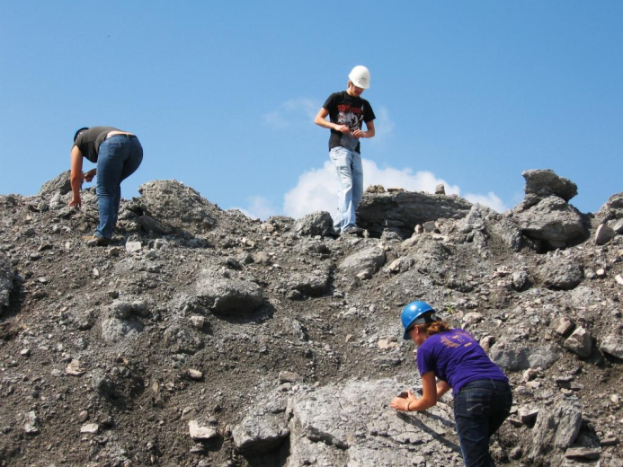
Ką vadiname fosilijomis?
FOSILIJOS- seniai išmirusių suakmenėjusių gyvūnų liekanos.
Retais atvejais organizmas patenka į tokias sąlygas, kuriose gali išlikti tūkstančius ar milijonus metų.
Fosilijos aptinkamos atodangose, šachtose, karjeruose. Itin gerai išsilaikiusios yra labai vertingos, nes išsamūs laboratoriniai tyrimai padeda atkurti priešistorinių gyvūnų išvaizdą ir nustatyti jų amžių.
Kodėl fosilijų aptinkama retai?

Slide 5
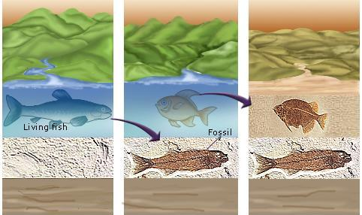
Kaip susidaro fosilijos?
Nuosėdos virsta uoliena
Gyva žuvis
Dumblas palaidoja žuvies griaučius
Žuvies griaučiai suakmenėja

Slide 6
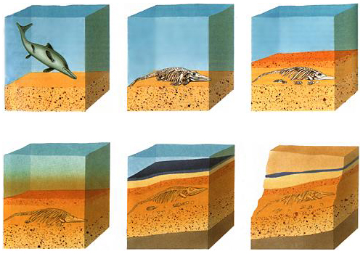
Papasakok, kas pavaizduota paveikslėlyje
ir atlik užduotį pratybose psl.33 užd.28

Slide 7
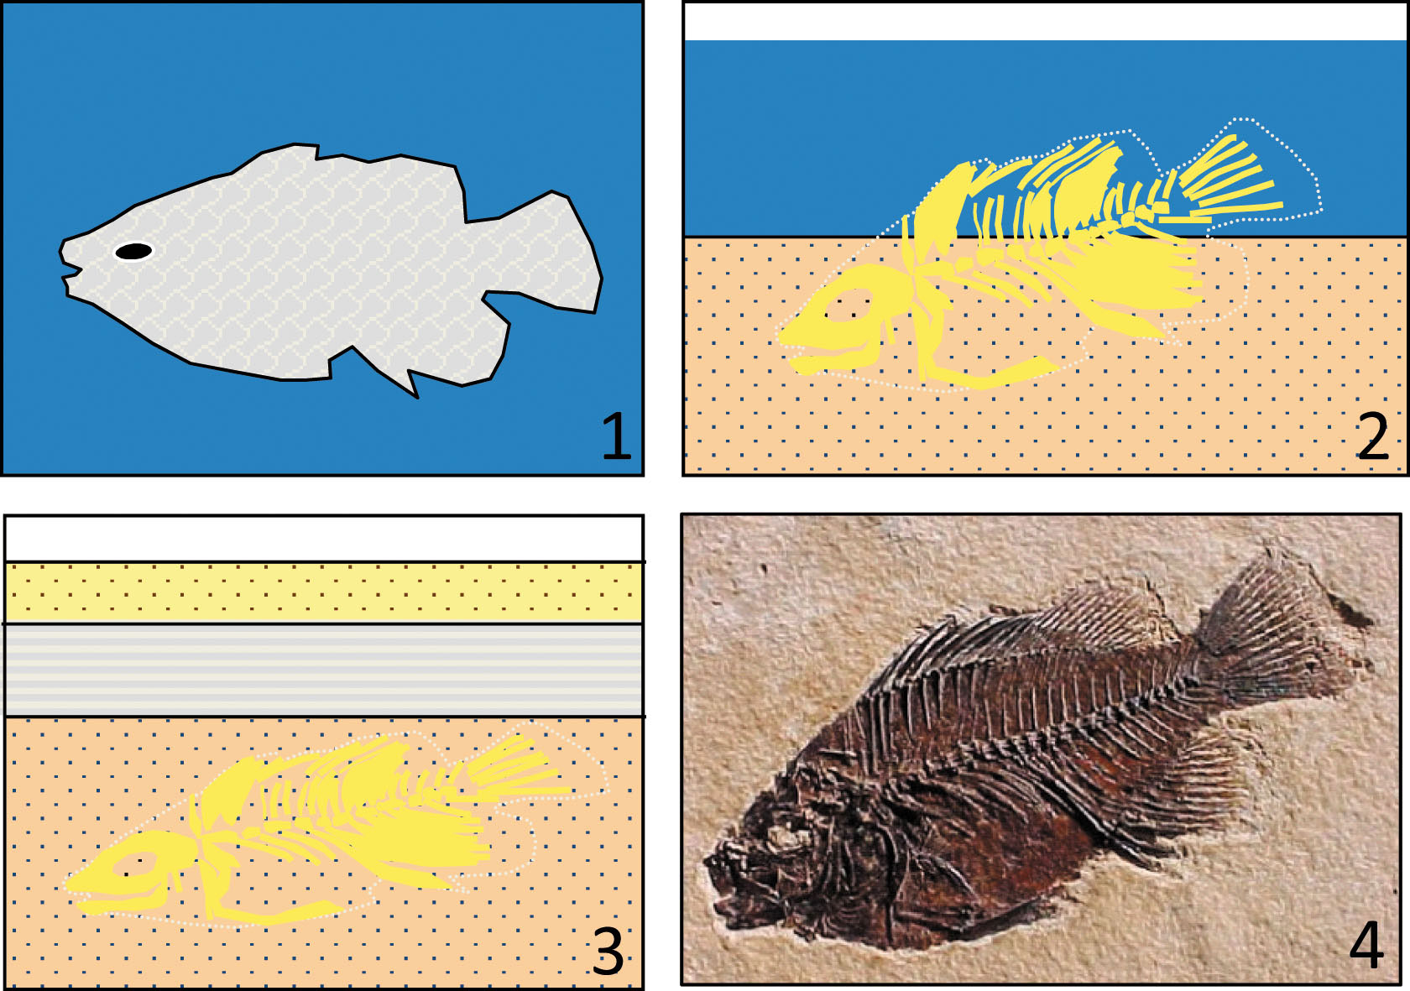

Slide 8
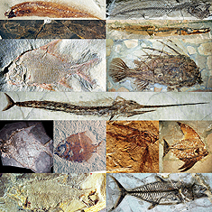
Fosilijų rūšys

Slide 9
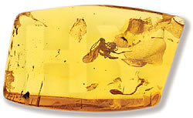
Inkliuzas
Organizmas nuskendęs dervoje arba pelkėje patenka į aplinką , kurioje yra gamtinių konservantų, kurie gali išsaugoti žuvusio organizmo kūną.
Gintare dažnai aptinkama prieš milijonus metų gyvenusių vabzdžių.

Slide 10
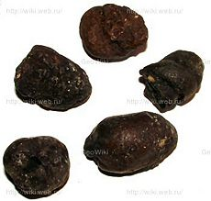
Koprolitai
Suakmenėjusios įvairių gyvūnų išmatos

Slide 11
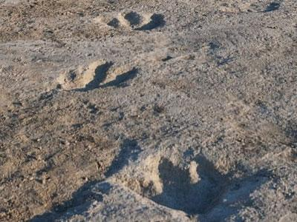
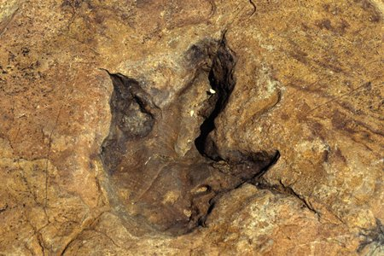
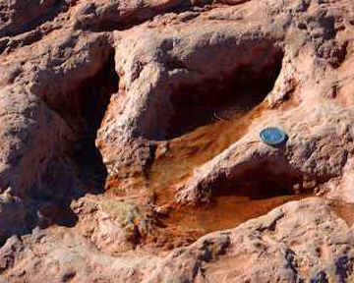
Pėdsakai
Mikštose uolienose gyvūnai palieka pėdsakus. Juos užkloja dumblas, kuris ilgainiui virsta uoliena. Pašalinus šį sluoksnį atsiveria suakmenėjusių pėdsakų.

Slide 12
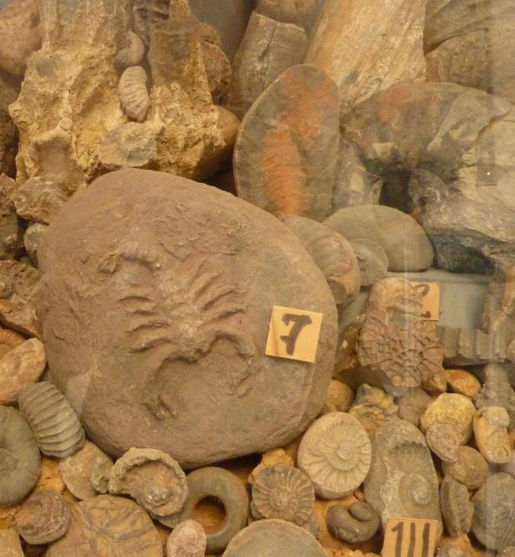
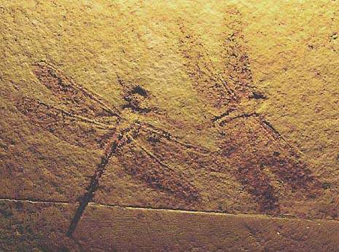
Atspaudai
Žuvusį organizmą palaidoja dumblas, kuris greitai sukietėja. Kūnas ilgainiui suyra , jo vietoje lieka tuštuma. Perskėlus tokią uolieną atsiveria organizmo atspaudas.

Slide 13
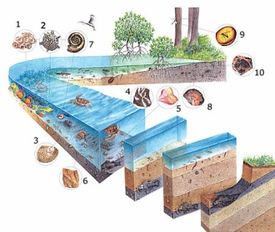
Atlikime užduotį pratybų sąsiuviniuose psl. 33 užd. 27

Slide 14
Lygindami fosilijas, mokslininkai nustatė, kaip per milijonus metų kito organizmai. Taip po kruopelytę buvo surankiota gyvybės istorija, kuri naujais faktais papildoma iki šių dienų.

Slide 15
ropliai
paukščiai
žuvys
žinduoliai
varliagyviai
Atlikime užduotį pratybų sąsiuviniuose psl. 34 užd. 29

Slide 16
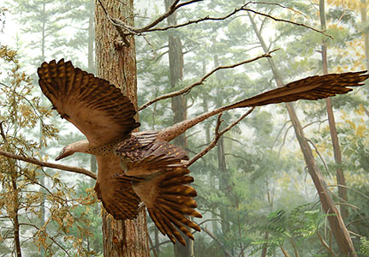
Pereinamosios formos
Fosilijos, kurių dėka atkurti organizmai turi dviem klasėms būdingų požymių. Tokios formos mokslininkas padėjo suprasti iš kokių organizmų susidarė naujos organizmų klasės.
Archeopteriksas- tai gyvūnas turėjo ir paukščiams ir ropliams būdingų požymių.

Slide 17
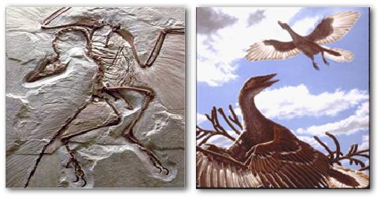
Archeopteriksas

Slide 18
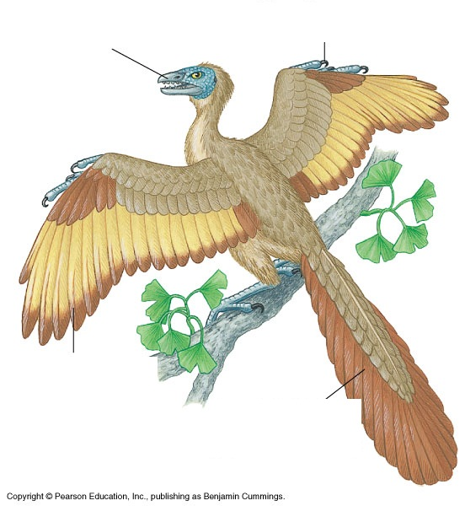
Dantys- roplio požymis
Snapo pavidalo žandikaulis- paukščio požymis
Laisvi priekinių galūnių nagai- roplio požymis
Plunksnos paukščio požymis
Sparnai – paukščio požymis
Uodegos slanksteliai – roplio požymis
Atlikime užduotį pratybose psl. 34 užd. 30

Slide 19
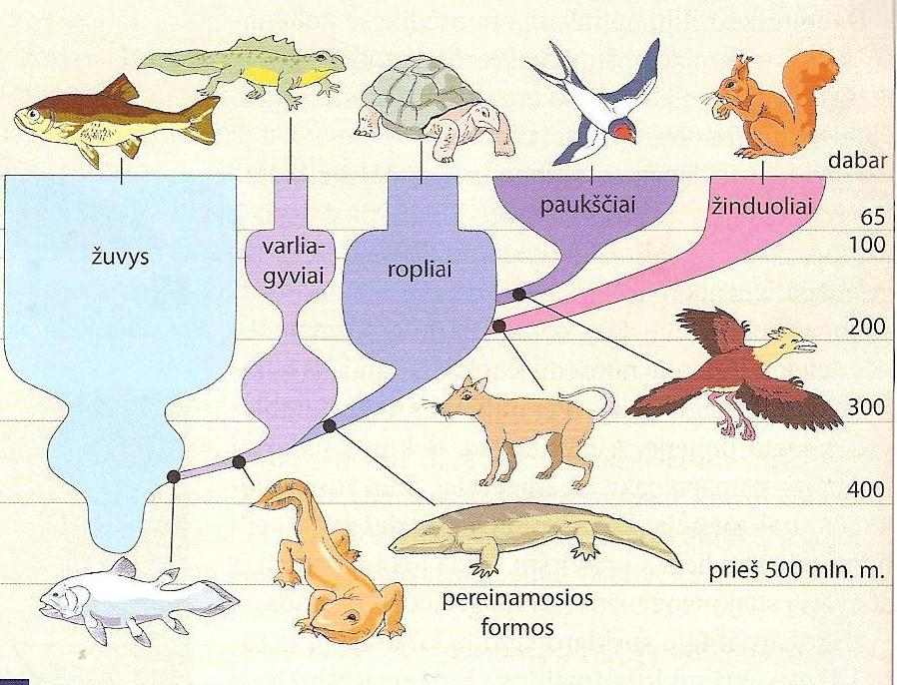
Paaiškink skirtingų stuburinių klasių kilmę

Slide 20
Atsakyk į klausimus
Kas yra fosilija?
Kaip susidaro fosilijos?
Nurodyk ne mažiau tris fosilijų rūšis.
Kaip iš fosilijų gaunama informacija apie gyvybės evoliuciją?
Kuo svarbios pereinamosios formos?
Sakoma, kas gyvybės istorijoje daug ,,baltų dėmių“. Paaiškink šią frazę.

Slide 21
Ačiū už darbą☺ Jūs buvote šaunūs!

